Slide 1
ポテンショスタット
作用極
参照極
対極
電解液

Slide 2
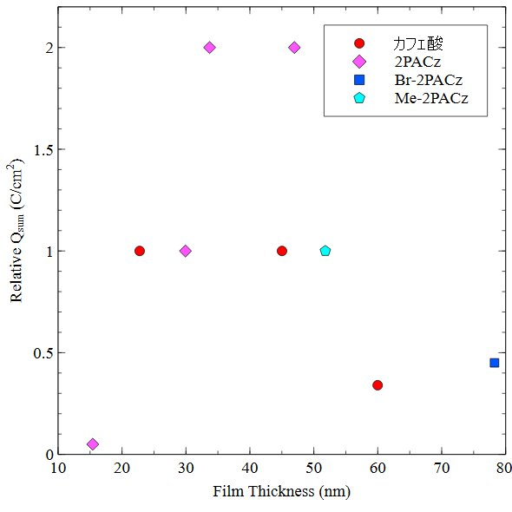
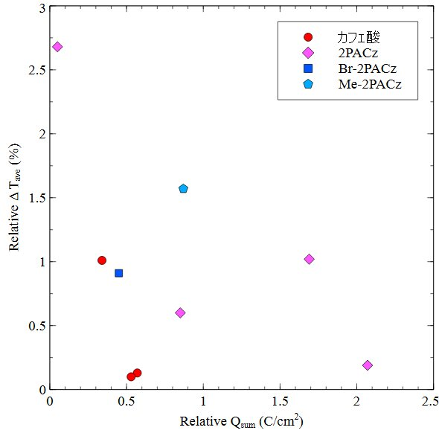


$$[×{10}^{−3}]$$
$$[×{10}^{−3}]$$

Slide 3
電位
時間
1 V
電位
0 V
時間 s

Slide 4
酸化電流
酸化電流
着色
→着色
電流
電流
還元電流
還元電流
→消色
消色
電位
電位

Slide 5
電位
時間

Slide 7


着色
$$0.9×$$
$$ΔT_{max}$$
透過率
$$ΔT_{max}$$
時間
応答時間

Slide 8
ー：CV前
ー：CV後
ー：CV前
ー：CV後
透過率 (%)
透過率 (%)
380 nm
780 nm
380 nm
780 nm
波長 (nm)
波長 (nm)

Slide 9
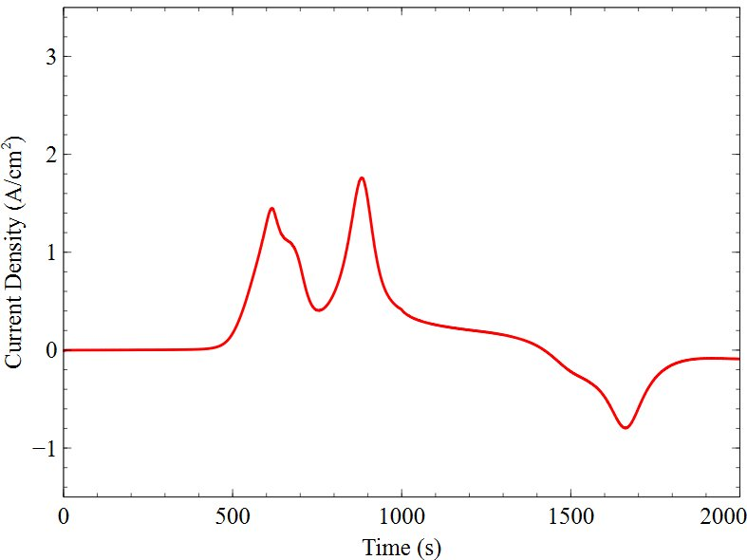

$$\left[×{10}^{−5}\right]$$

Slide 10
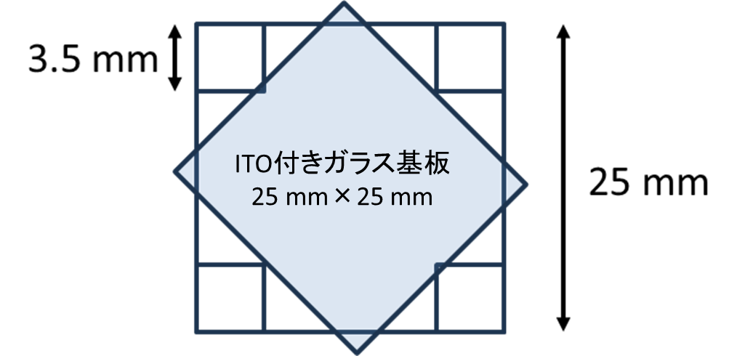
3.5 mm
ITO付きガラス基板
25 mm×25 mm
25 mm
蓋
基板
ホルダー
基板
4 mm
4 mm
25 mm
真空
ポンプ

Slide 11
co-SAMの製膜プロセス
溶媒はイソプロパノール（IPA） 各工程はスピンコート法で行っている
逐次製膜プロセス
IPA
Me2
MeO4
0.3 mg/mL
0.1 mg/mL
アニール処理
アニール処理
110℃
10分
110℃
10分
ITO
ITO
ITO
ITO
4000rpm ,30s
4000rpm ,30s
4000rpm ,30s
逐次製膜プロセスの概略図[3]
混合製膜プロセス
MeO4（0.1 mg/mL）
+Me2（0.3 mg/mL）
アニール処理
110℃
10分
ITO
ITO
4000rpm ,30s
[3] Precisely-Controlled Co-Self-Assembled Monolayer for Improved Performance of Blade-CoatedPerovskite Solar Cells
混合製膜プロセスの概略図[3]

